Slide 1
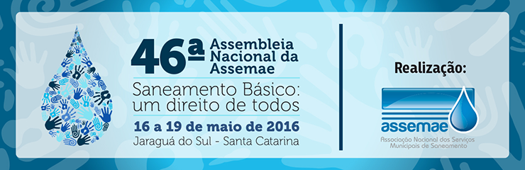



Slide 2

O Movimento pela Redução de Perdas de Água na Distribuição é uma inciativa da Rede Brasileira do Pacto Global das Nações Unidas, alinhada aos Objetivos de Desenvolvimento Sustentável (ODS):
  ODS 6 “Garantir a disponibilidade e manejo sustentável da água e saneamento para todos”, e
  ODS 17 “ Cooperação em prol das metas.

Slide 3

Os ODS foram lançados em setembro 2015, durante a Assembleia Geral da ONU, e homologados pelos 193 países membros.

Slide 4



CHAMPIONS

Slide 5

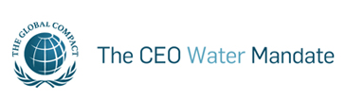






ORGANIZAÇÕES APOIADORAS

Slide 6






















ORGANIZAÇÕES ENGAJADAS

Slide 7

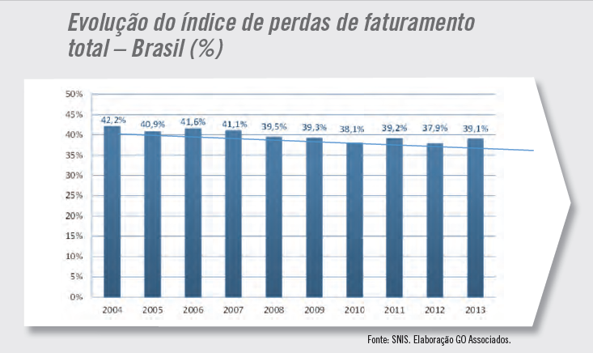
Série histórica de 10 anos
O movimento surge da compreensão de que a melhoria da eficiência da gestão da água no país passa pelo enfrentamento da perda de água no sistema de distribuição urbano.
Fonte: Estudo Perdas de água - Trata Brasil 2015
Notes:
O escopo do Movimento prevê o fortalecimento dos conhecimentos sobre “perdas” por parte da
população, a disseminação de boas práticas e a capacitação de atores estratégicos, o engajamento
de organismos públicos e a atuação dos municípios.

Slide 8
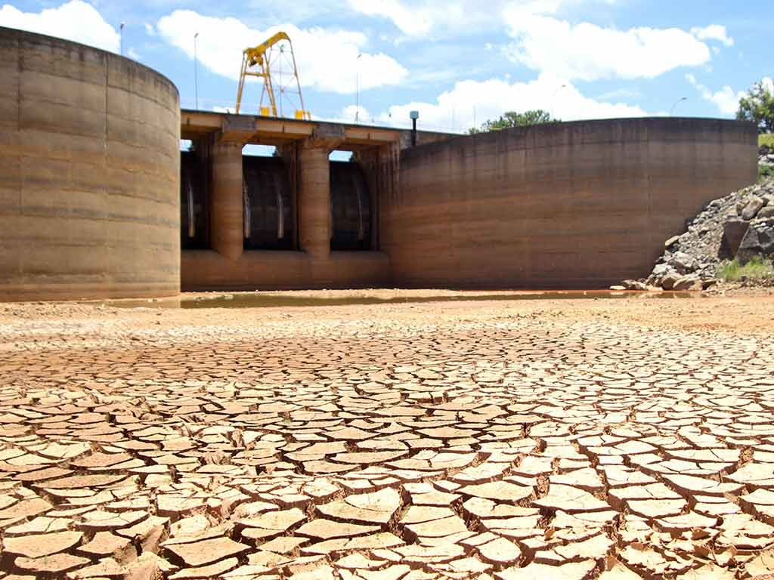
Perdas de Água em 2013
6,5
BILHÕES m³
de água não faturada
6, 5 X
a capacidade do Sistema Cantareira
Fonte: Estudo Perdas de água - Trata Brasil 2015

Slide 9
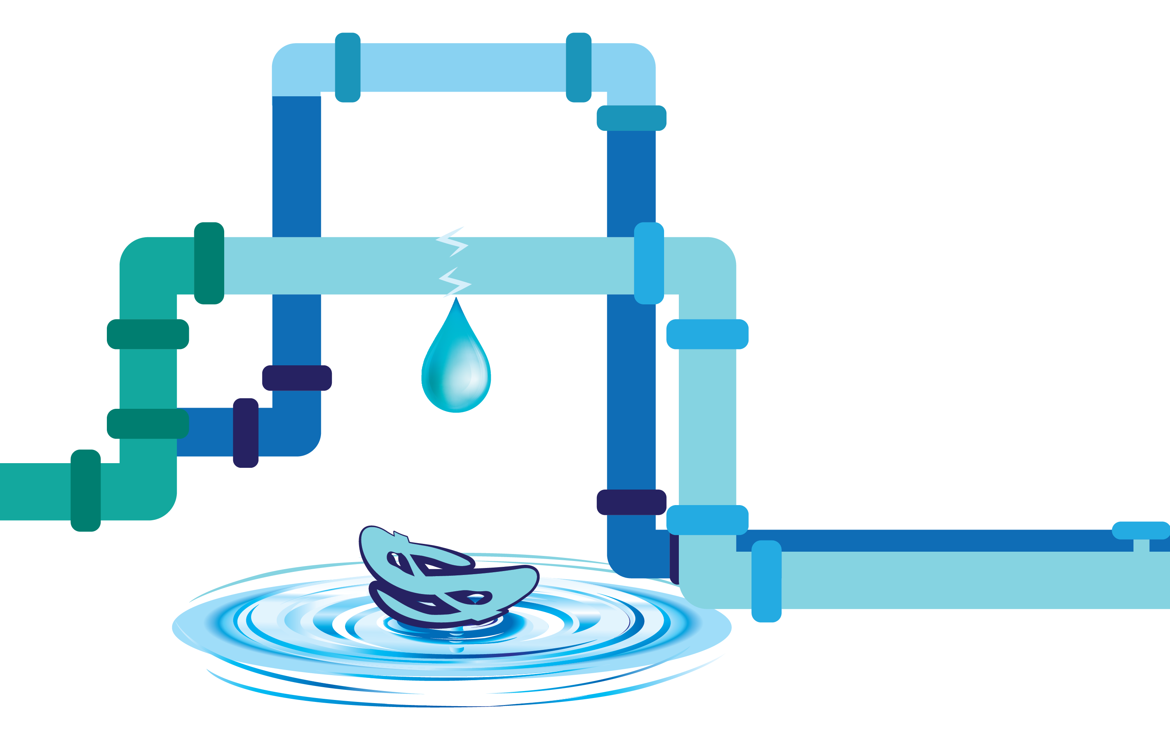
Perda Financeira
R$ 8
bilhões não faturado,
o equivalente a cerca de 80% dos investimentos em água e esgoto realizados em 2013.
Fonte: Estudo Perdas de água - Trata Brasil 2015

Slide 10






Estruturação em 4 Pilares
Políticas Públicas
Influenciar o debate a
visibilidade política e empresarial da pauta, no Brasil
Compreensão e harmonização
de cálculo de perdas na distribuição
Disseminação de boas práticas , capacitação e treinamento de atores estratégicos
Narrativa
Disseminar o conhecimento sobre perdas e buscar a sensibilização e engajamento das p. interessadas envolvidas.
Políticas Públicas
Narrativa
Indicadores
Soluções
Notes:
O Movimento pela Redução das perdas de Água na Distribuição é composto por quatro pilares estratégicos

Slide 11


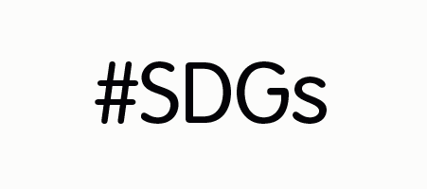



VISÃO:
“Melhorar a eficiência da gestão da água no Brasil através da redução de perdas”
2015 |  |  | 2016 |  | 2017 |  | 2018 |  |  |  | 2030
ODS6: garantir disponibilidade e manejo sustentável de água e saneamento p/tod@s
Constituição parceria
Lançamento Cartilha boas práticas
Formalização &
Lançamento
Cidades Piloto
Assinatura Carta de Compromisso de Prefeitos (candidatos)
8º Fórum Mundial da Água
Brasília
Definição Planos de Ação para reversão do quadro de perdas
Premiação Prefeitos & Empresas de Saneamento com maiores avanços no combate às perdas

Slide 12
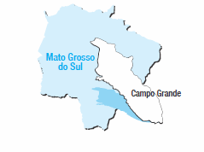
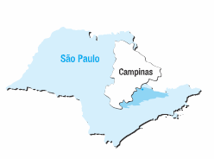


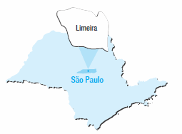
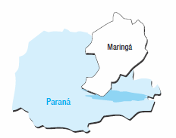


Lições Aprendidas- Desafios
População: 1.2 milhões hab
População: 853 mil hab
População: 296 mil hab
População: 397 mil hab

Slide 13
Lições Aprendidas- Desafios
Medição
Calibração e substituição de hidrômetros;
Macromedição(Captação, tratamento, distribuição);
Microsetorização da medição;
Monitoramento -Central de Controle de Operações;
Controle de Vazamentos
Redução da pressão da rede;
Engajamento da população -vazamentos;
Agilidade em sanar os vazamentos;
Caça vazamento (geofone);
Substituição de material da rede de distribuição
Substituição de concreto e aço galvanizado por Polietileno de Alta densidade-PEAD.

Slide 14
Sanasa - 21 anos de Evolução
Resultados | 1994 a 2015
Índice de Perdas de Distribuição- IDP | 37,7% - 20,8%
Índice de Perdas de faturamento- IPF | 34,6% - 11,2%
Volume de Água Economizado | 428 milhões m³
Recurso Economizado | R$ 868 Milhões
Recurso Investido | R$ 189 Milhões
Recurso (Economizado – Investido) | R$ 679 Milhões
Substituição de Redes
(> 250km)
Instalação Válvulas Redutoras de Pressão
Substituição de Hidrômetros Sistema Medição
Expectativa é chegar a 15% de perdas
Notes:
Cidade com cerca de 1 milhão de habitantes.

Slide 15

Lançamento do Movimento
Brasília 25/11/2015

Slide 16
Obrigado pela Atenção!
mario.pino@braskem.com

